Slide 1

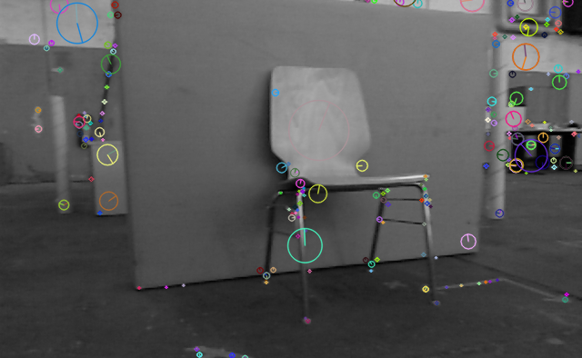
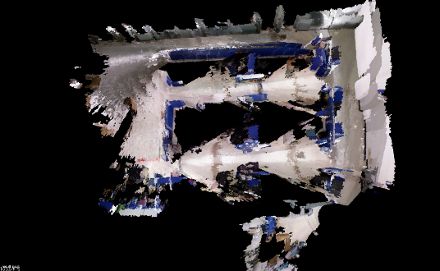
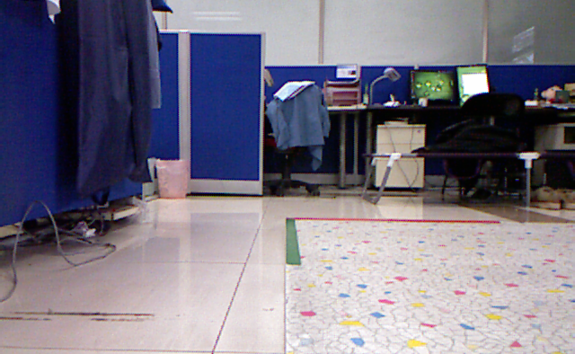
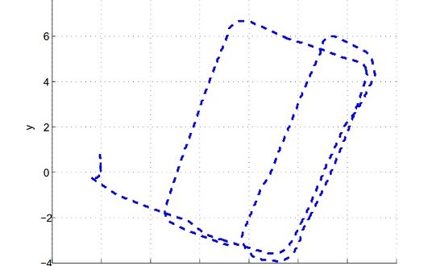
基于双目视觉的四旋翼无人机 定位系统设计与实现
答 辩 人：何芳
指导教师：陈松林
答辩日期：2017年6月26日
Notes:
各位老师好，我叫何芳，我的指导教师是陈松林老师， 我的课题是。。

Slide 2
提纲
研究意义和研究现状
典型系统对比分析
基于半直接法的双目视觉系统设计
实验设计与分析
结论
Notes:
我将从以下五个方面展开介绍

Slide 3
1.研究意义和研究现状
研究意义 | 系统方案 | 算法设计 | 实验设计 | 结论
Notes:
首先，介绍课题的研究意义

Slide 4
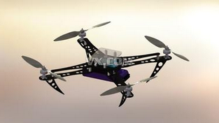
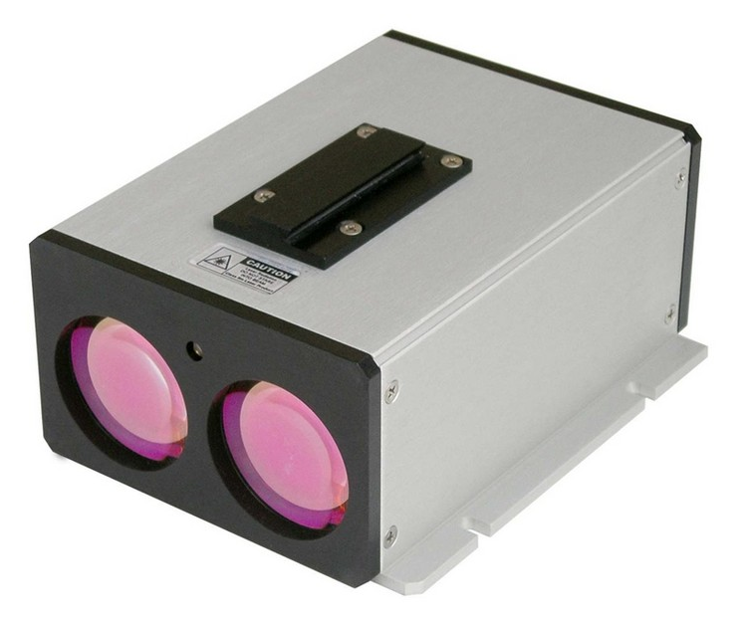
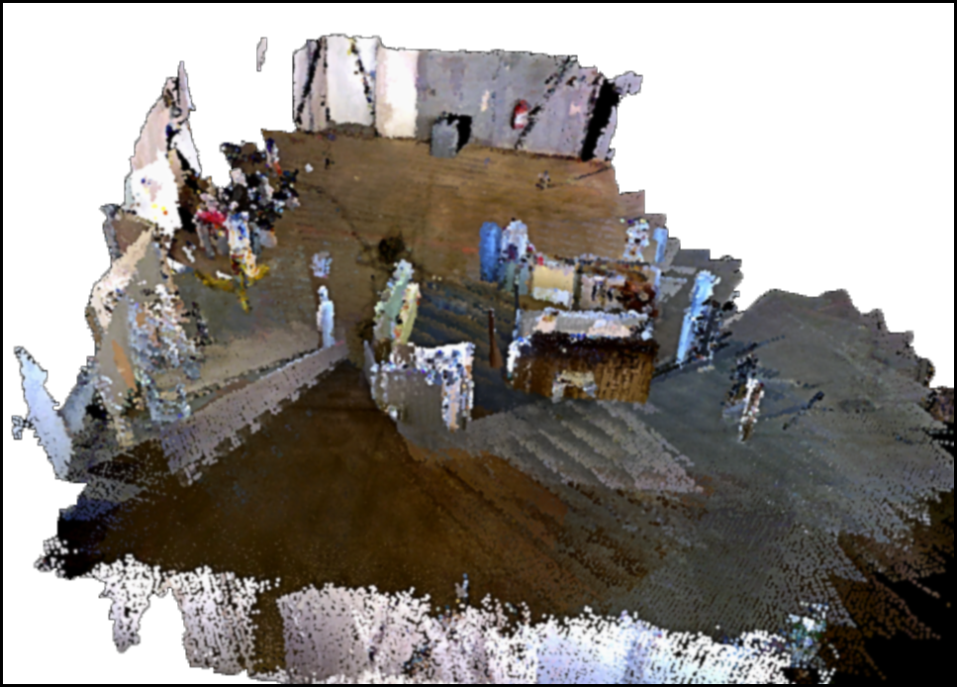
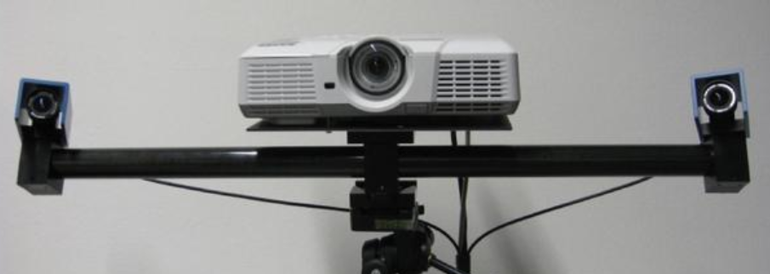
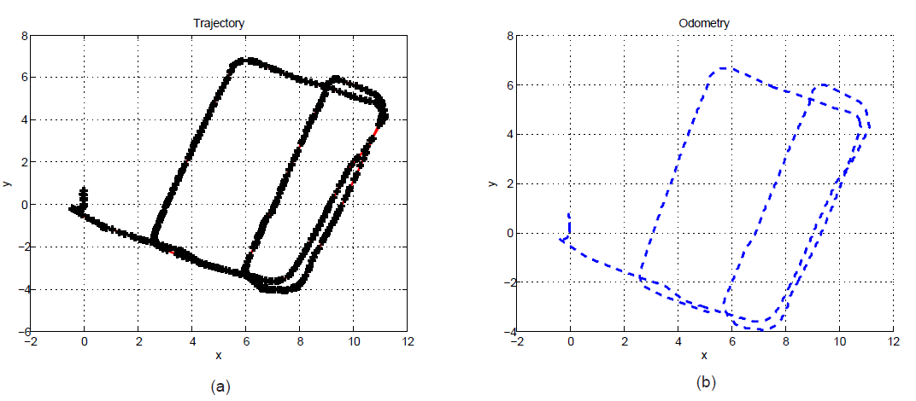
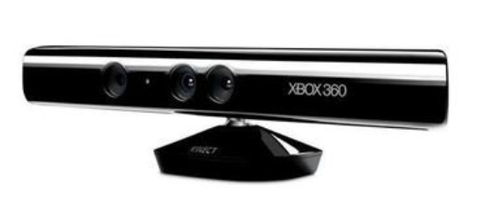
1.选题意义
研究意义 | 系统方案 | 算法设计 | 实验设计 | 结论
无人机
搭载各种传感器的移动平台
激光、相机、声呐、深度相机等
轨迹
地图
Notes:
近几年，随着四旋翼无人机迅速发展，作为一个可以搭建如。。各种传感器的移动平台，其自主定位问题得到广泛关注。同时对于无人机准确地、实时的自主定位是实现其自主飞行的基础和前提。自主定位技术主要提供无人机运动轨迹及姿态，并完成运动环境的地图构建。

Slide 5
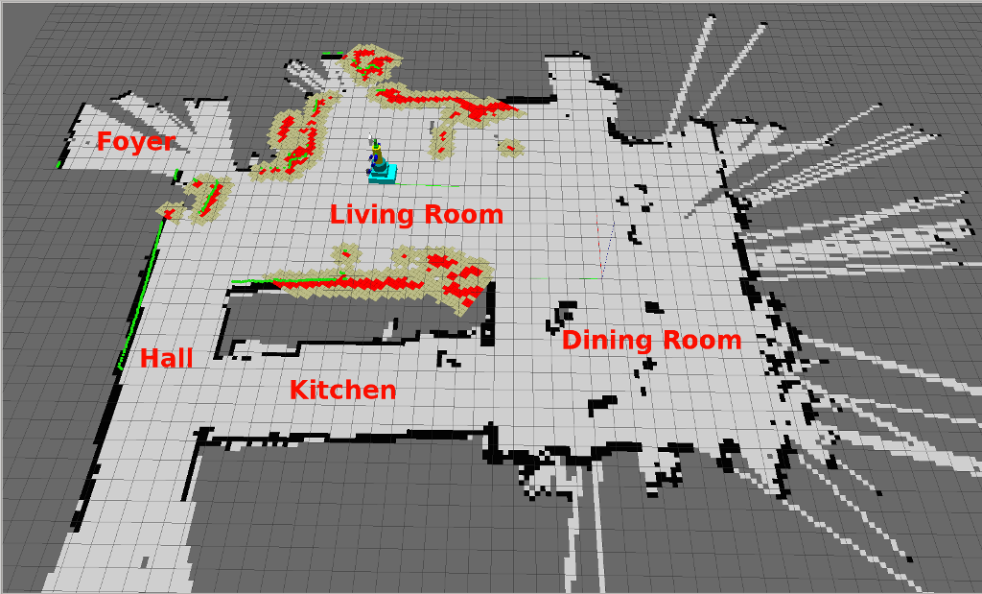
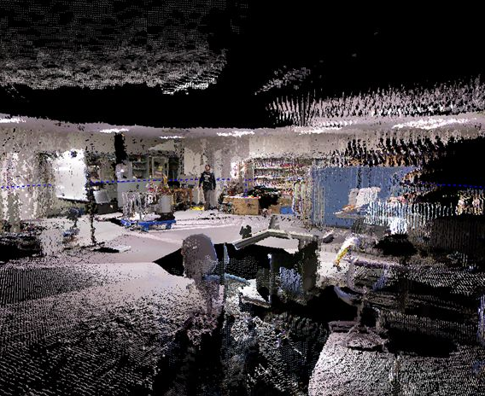
1.选题意义
研究意义 | 系统方案 | 算法设计 | 实验设计 | 结论
即时定位与建图
Simultaneous Localization and Mapping （SLAM）
Notes:
SLAM技术最为广泛的定位方法之一，相比于其他方法，获取精确地无人机位置具有更强的普适性，对环境限制要求较少。SLAM系统同时包含定位与建图两个问题，被认为是实现无人机自主性的关键问题之一。SLAM技术对无人机领域的发展有着重要的意义。

Slide 6
1.选题意义
研究意义 | 系统方案 | 算法设计 | 实验设计 | 结论
视觉SLAM
自主机器人的核心技术；
21世纪无人机领域发展最快的十大技术之一；
机器人研究领域的圣杯；
应用：导航、路径规划、避障等。
已有三十多年的研究（86年起）
原因：理论假设较为简单，而实际环境复杂多变
Notes:
结合国内外很多高校的研究，SLAM技术可使用多种传感器，其中视觉SLAM技术以其信息量丰富，直观，高效等特点被作为主流技术得到广泛认可。视觉SLAM技术是自主机器人的核心技术，也是无人机实现避障、路径规划等这些复杂任务的基础和前提。现阶段，理论假设较为简单，而实际环境复杂多变，至今仍未出现简单易用的，具有实际应用价值的 SLAM 系统。

Slide 7
1.选题意义
研究意义 | 系统方案 | 算法设计 | 实验设计 | 结论
自主开发一套能够适用于四旋翼无人机室内自主定位的视觉SLAM系统
该系统具有配置灵活、计算量小、满足实时性能要求的特点。
实时性
鲁棒性
无人机受硬件条件限制
机载处理器处理能力差
可携带有效载荷相当低
无人机受运动速度、场景的限制
跟踪频繁丢失
出现明显漂移
Notes:
根据视觉SLAM技术的研究现状，结合本课题的应用背景，将视觉SLAM系统应用于无人机平台存在以下两点不足1）首先，由于无人机硬件条件存在诸多限制，。。。然而，视觉传感器提供的信息量过于丰富处理起来的计算量过大，导致 视觉SLAM系统在实际应用过程中实时性较差。
2）其次，随着无人机应用领域的扩大，其运动速度、运动模式、以及运动场景都更加复杂，在这些情况下，采用视觉SLAM技术完成定位跟踪出现频繁丢失、且估计的轨迹存在明显漂移的情况。其鲁棒性较差。
结合视觉SLAM技术实际应用于无人机平台存在的困难，本课题以。。。

Slide 8
2.相关研究
研究意义 | 系统方案 | 算法设计 | 实验设计 | 结论
Notes:
结合本课题以自主开发一套视觉SLAM系统为目的，展开了以下工作。

Slide 9
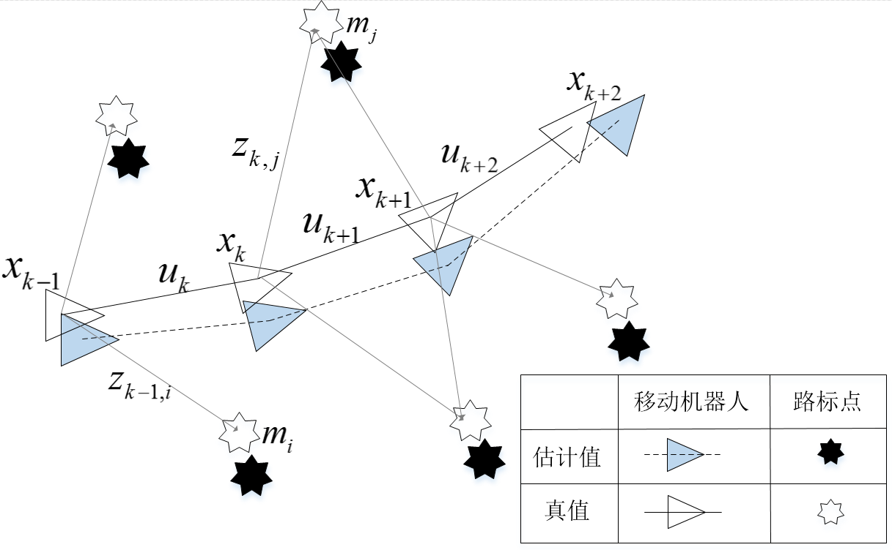
2.基本SLAM问题的数学描述
研究意义 | 系统方案 | 算法设计 | 实验设计 | 结论
Notes:
SLAM问题的目标是在一个未知的环境中实时重建运动场景的三维结构并同时对机器人自身进行定位.通过对自身位置的估计值进行位姿预测，并通过传感器观测信息对预测值进行更新。根据观测量z整个控制过程的输入量u和初始位姿估计出观测地图点的位置m以及机器人在整个运动过程中的位置。

Slide 10
2.相关研究
研究意义 | 系统方案 | 算法设计 | 实验设计 | 结论
主流视觉SLAM系统分类
SLAM
基于关键帧BA
基于滤波器
PTAM
ORB-SLAM
MonoSLAM
MSCKF
SVO
LSD-SLAM
基于直接跟踪
Notes:
首先，现有视觉SLAM系统依据运动估计的方法可大体分为三类。。。。对应这些运动估计的方法，研究者们已研究开发相应的视觉SLAM系统。结合分类结果，通过几个代表性的开源系统进行实际测试，并通过测试验证这些方法的优缺点，结合这些系统的特性，从实时性以及鲁棒性等两个角度确定本课题的整体系统方案。

Slide 11
2. 基于滤波器方法
研究意义 | 系统方案 | 算法设计 | 实验设计 | 结论
实际测试系统： MonoSLAM
EKF局限性：
路标点引入状态变量，保存其均值与协方差矩阵：O(n^2)
误差累计
线性化假设
高斯噪声假设
路标地图不够直观
Notes:
首先，基于滤波器的方法其典型系统是。。VSLAM系统估计的轨迹存在严重的漂移，使用滤波器的方法消除漂移。MonoSLAM采用EKF滤波器，不断更新无人机的位姿估计值，更新真值与估计值之间的协方差矩阵，确定其相关性。由于MonoSLAM采用EKF就具有EKF的局限性，通常VSLAM问题是非线性，EKF不能保证全局最优，与迭代的非线性优化方法相比容易造成误差累计。且在预测更新阶段假设噪声符合高斯分布，，，这个是其实际运行效果。

Slide 12
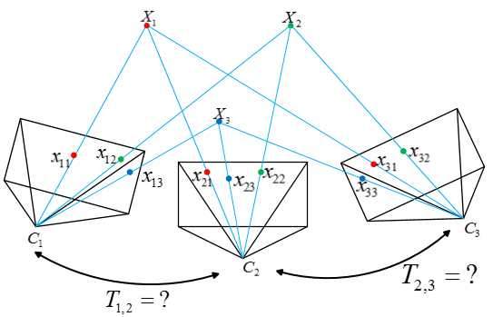
2. 基于关键帧BA
研究意义 | 系统方案 | 算法设计 | 实验设计 | 结论
测试系统：ORB-SLAM
基于特征点法的特点：
提取特征点
计算特征描述子
特征点匹配
最小化重投影误差
应用于单目、双目、RGB-D中
Notes:
其次，实际测试基于KeyFrameBA的ORBSLAM。该系统针对滤波器方法存在的局限性，采用BA图优化方法完成位姿优化。并且采用符合要求的关键帧构建地图，计算量少，提高地图的可扩展性。同时，主要采用基于特征点法完成定位功能。基于特征点法的SLAM前端通过提取相邻两帧之间的特征点，计算特征描述子，完成特征匹配，通过最小化重投影误差，优化该目标函数，求解相邻两帧之间的相对位姿关系。该方法在单目双目RGB-D中具有应用。

Slide 13
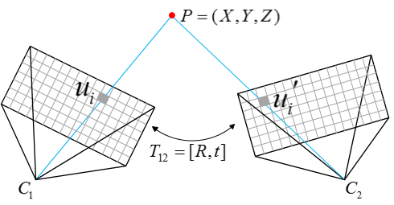
2.基于直接跟踪法
研究意义 | 系统方案 | 算法设计 | 实验设计 | 结论
实际测试系统：SVO
基于直接法的特点：
基本假设：同一空间点在各视角下测到的灰度不变。
最小化光度误差
应用于单目、RGB-D中
Notes:
最后，实际测试基于直接法的SVO系统。基于直接跟踪法，相比基于特征点法不同的是，根据。。。像素灰度不变的假设，通过优化相邻帧直接的相对位姿关系，最小化光度误差求解相对位姿关系。现有SVO系统只是一个视觉SLAM系统的前端，采用直接法完成运动估计的过程，同时该系统是主要为无人机平台应用而开发。

Slide 14
2.方法优缺点分析
研究意义 | 系统方案 | 算法设计 | 实验设计 | 结论
现有飞控产品提供的姿态频率是50Hz
特征点法
适用于较大的帧间运动
对光照、动态物体不敏感
十分耗时（提取特征、计算描述子及特征匹配， ORB-SLAM系统耗时30ms，提取特征点占用20ms ）
存在误匹配，引进噪声
仅使用特征点，丢弃大部分有用的图像信息
运动到特征缺失、无明显纹理处，不可工作
直接法
可以省去计算特征点、描述子的时间
特征缺失的场合，只要求有像素梯度即可
图像信息丰富，提高相机频率，降低每帧计算量
适用于较小的帧间运动
单个像素没有区分度。只能少数服从多数，以数量代替质量
非凸性，直接法完全依靠梯度搜索，降低目标函数来计算相机位姿。
Notes:
结合对现有系统实际测试及理论分析，基于滤波器的MonoSLAM系统误差不断累计较严重，相比于ORBSLAM SVO系统定位精度较差，且计算复杂度高，仅适用几百个点的小场景，因此不符合我们系统需求。所以我们主要总结特征点法和直接法的优缺点。对于两个系统的实际测试结果中可看出，从实时性的角度出发，基于特征点法更适合应用于无人机平台，且该系统主要应用范围是无人机领域，因此，本系统确定采用半直接法的SVO为基本框架。半直接法属于直接法中的一种。

Slide 15
3.算法设计
研究意义 | 系统方案 | 算法设计 | 实验设计 | 结论
Notes:
综上分析，本系统确定SVO系统为大体框架，由于svo系统是一款单目视觉SLAM系统，针对单目视觉在恢复场景地图尺度真实环境存在与偏差的问题，结合使用立体视觉技术解决该问题。首先设计一种基于半直接法的

Slide 16


3. 基于半直接法的双目匹配算法设计
研究意义 | 系统方案 | 算法设计 | 实验设计 | 结论
$$I_{1},I_{2}$$
$$T_{21}$$
给定左右两个图像： 已知从1到2的Pose，李代数表示：
求解：3D点深度信息
对于左图1中的任意像素 ：
它反投影到空间点的坐标为：
投影到右图2中，形成
光度误差：
加和得到：
Notes:
由于现有基于半直接法的定位系统 ，都使用在单目和RGB-D为传感器的情况下，本系统采用双目视觉，因此提出一种基于半直接法的双目匹配算法 可以根据相机参数标定 确定下来

Slide 17
3. 基于半直接法的双目匹配算法
研究意义 | 系统方案 | 算法设计 | 实验设计 | 结论
投影关系：
不妨设第一个图的相机Pose为 I ，第二个相机Pose为[ R , t ] ，即李代数表示：
那么：
Notes:
已知当前时刻左帧图像中某特征的像素位置u，以及深度d 投影到左相机坐标系下的3D位置，通过相机之间的关系，得到 右相机坐标系下的位置，反投影得到在右图中的像素位置，

Slide 18
3.基于半直接法的双目匹配算法
研究意义 | 系统方案 | 算法设计 | 实验设计 | 结论
使用李代数表示光度误差：
目标函数形式：
目标函数取值只与深度值相关！
Notes:
已知当前时刻左帧图像中某特征的像素位置u，以及深度d 投影到左相机坐标系下的3D位置，通过相机之间的关系，得到 右相机坐标系下的位置，反投影得到在右图中的像素位置，

Slide 19
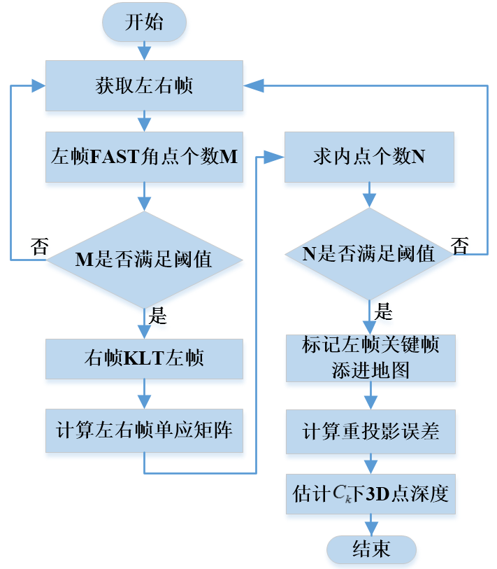
3.改进算法的初始化流程
研究意义 | 系统方案 | 算法设计 | 实验设计 | 结论

Slide 20
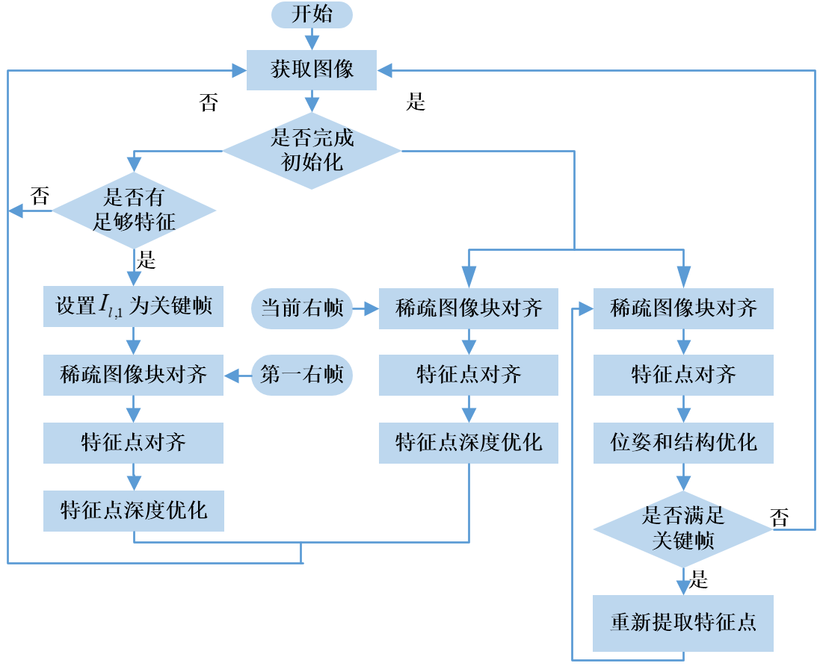
3.系统总体流程图
研究意义 | 系统方案 | 算法设计 | 实验设计 | 结论
双目匹配
第一帧双目匹配
Notes:
基于双目匹配确定3D点深度信息的方法确定，完成整个双目SVO系统的流程图。首先，判断是否完成初始化，未完成对第一时刻的左右帧进行匹配，确定特征点的深度信息，完成初始化，对以后的每帧图像，与前一时刻的图像进行位姿和结构的优化，同时，对当前帧的左右两帧图像进行半直接法匹配，确定当前时刻特征点的深度信息， 把确定的空间点存储起来用于后续优化。

Slide 21
4.实验设计与分析
研究意义 | 系统方案 | 算法设计 | 实验设计 | 结论
Notes:
结合系统整体方案，

Slide 22
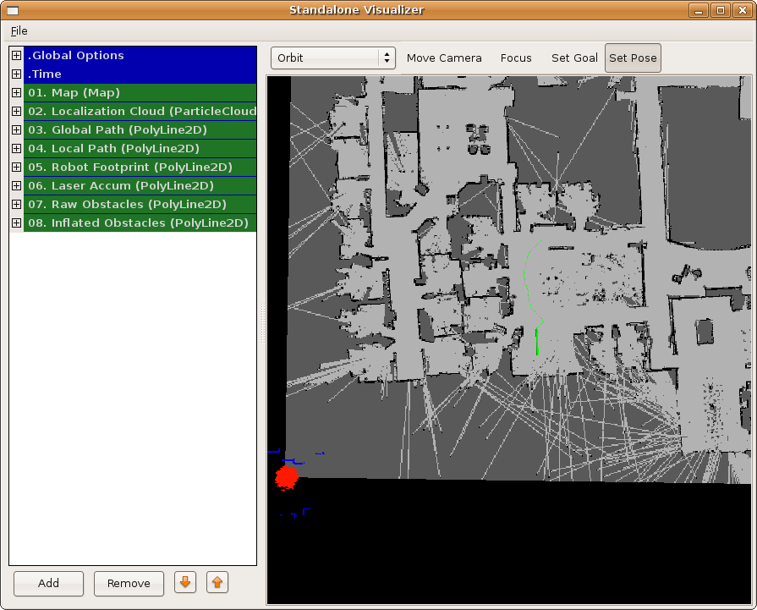
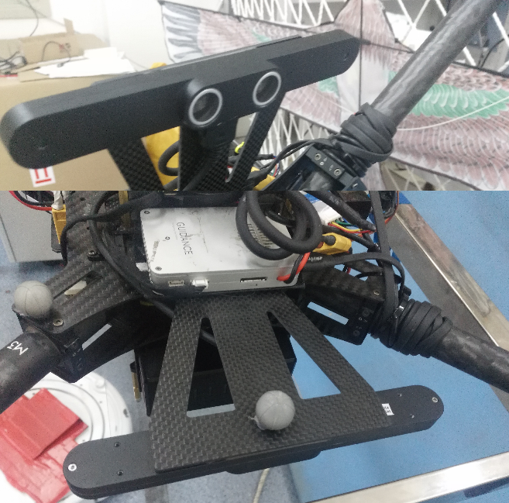
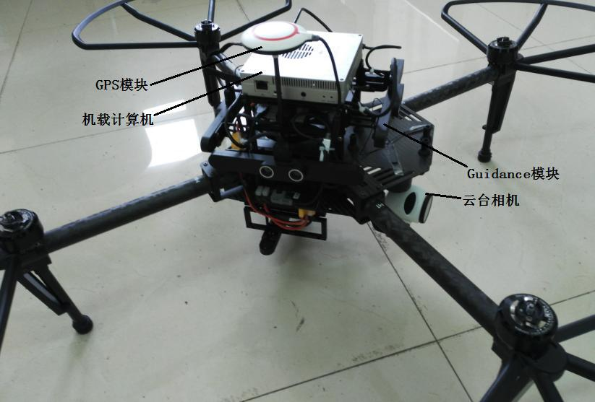
4.实验平台搭建
研究意义 | 系统方案 | 算法设计 | 实验设计 | 结论
硬件系统选型
1）无人机选型：大疆M100飞行器
2）数据处理平台：Inter(R) i5-2450M CPU @ 2.50GHz笔记本
3）双目视觉传感器：Guidance模块集成的下视双目摄像机
软件环境搭建
1）开发环境：Ubuntu14.04、ROS
2）三方库依赖：OpenCV、g2o、Eigen、Sophus、Fast库
3）地图绘制工具： ROS提供的图形模拟环境Rviz

Slide 23
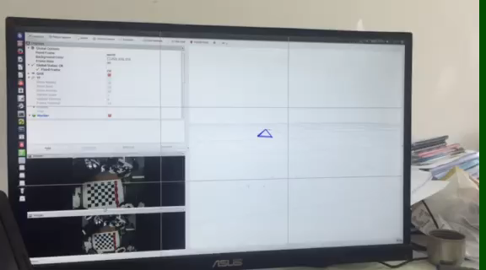
3.视觉SLAM系统定位效果展示
研究意义 | 系统方案 | 算法设计 | 实验设计 | 结论
Notes:
这部分给各位老师看一段录制的系统运行的视频。

Slide 24
3.视觉SLAM系统定位效果展示
研究意义 | 系统方案 | 算法设计 | 实验设计 | 结论

Slide 25
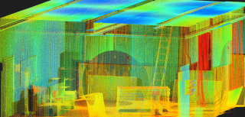
4.实验设计
研究意义 | 系统方案 | 算法设计 | 实验设计 | 结论
EuRoC无人机数据集
1）Vicon环境的真实3D扫描图像
2）平视全局快门双目摄像机
3）IMU测量数据
4）动捕系统获得的地面实际轨迹数据
实验室室内场景数据集
1） Guidance模块下视双目摄像机
2） Guidance模块估算的地面实际轨迹数据
3） IMU测量数据

Slide 26
4.实验设计1
研究意义 | 系统方案 | 算法设计 | 实验设计 | 结论
参与测试的系统
速度参数、精度参数设置的改进双目SVO系统、ORB-SLAM系统
表1 双目SVO实验测试系统参数设置
 | 速度优化 Fast | 精度优化 Accurate
每帧图像提取特征点 | 120 | 200
最多的关键帧数 | 10 | 50
开启局部BA优化 | 否 | 是
Notes:
同时，该实验对比分析速度参数设置的基于半直接法的双目SVO系统、精度参数设置SVO系统以及基于特征点法的ORB-SLAM系统。
该测试中对系统的参数进行设置，每帧图像提取的特征点数、处理构建地图中最多的关键帧数，是否开启BA优化

Slide 27
4.实验设计1——实时性分析
研究意义 | 系统方案 | 算法设计 | 实验设计 | 结论
两种参数设置的双目SVO及ORB-SLAM系统运行时间对比
Notes:
图中给出对应三种系统处理每帧图像所用的时间，对比分析可得，基于半直接法的svo系统实时性远远好于基于特征点法的系统

Slide 28
3.实验设计1——实时性分析
研究意义 | 系统方案 | 算法设计 | 实验设计 | 结论
表2 两种参数设置的Stereo-SVO及ORB-SLAM系统处理每帧的时间均值
 | 双目SVO-Fast | 双目SVO- Accurate | ORB-SLAM
处理每帧的时间均值（帧/s ） | 0. 00585 | 0. 011500 | 0.04994
每秒处理的图像帧数（ fps） | 140 | 80 | 20
对比分析：
ORB-SLAM系统：每帧耗时50ms左右，其中30ms用于特征点提取。
双目SVO系统：系统参数设置平均需17ms，时间的消耗主要是由于
局部BA优化，处理每个关键帧平均需要18ms。
Notes:
对比三种系统，从表中可看出。。
系统内部测试得出：。。。
得出结论 我们的系统时间远远优于ORBSLAM系统 满足实时性要求

Slide 29
4.实验设计1——定位精度分析
研究意义 | 系统方案 | 算法设计 | 实验设计 | 结论
两种参数设置的双目SVO及ORB-SLAM系统定位精度对比
Notes:
图中可看出随时间变化的位置信息，真实路径、两种参数设置的基于半直接法双目SVO系统以及基于特征点法的ORB-SLAM系统得到的无人机的飞行轨迹。
总体而言，双目SVO的两个版本比ORB-SLAM系统更准确。从图中可以看出，速度和精度的参数设置之间的精度差异并不显著。在速度参数设置每次迭代时，分别优化姿态和观察到的3D点的位置信息，对于MAV运动估计是相对准确的。
从图中可看出在视频运行到75s左右时，svo在x轴方向误差较大，分析原因得出此时摄像头水平朝前运动，估计的深度误差较大的原因引起的，算法在改进过程中

Slide 30
4.实验设计1——定位精度分析
研究意义 | 系统方案 | 算法设计 | 实验设计 | 结论
相对姿态误差（RPE）：在固定时间间隔上测量轨迹的局部精度，相对姿态误差对应于轨迹的漂移。
本实验测试所有时刻的相对姿态误差的平移分量的均方根误差（RMSE）。
表3 两种参数设置的双目SVO及ORB-SLAM系统定位误差
 | 位置的均方根误差[m/s] | 位置误差的中值[m/s]
Stereo-SVO-Fast | 0.0059 | 0.0047
Stereo-SVO-Accurate | 0.0051 | 0.0038
ORB-SLAM | 0.0164 | 0.0142
Notes:
同时，测试该指标时，采用 相对姿态误差 RPE表示。
计算以m/s为单位的位姿平移分量漂移的均方根误差以及位姿平移分量漂移的均值。

Slide 31
4.实验设计2——定位精度分析
研究意义 | 系统方案 | 算法设计 | 实验设计 | 结论
改进的双目SVO及SVO系统定位精度对比

Slide 32
5.结论
研究意义 | 系统方案 | 算法设计 | 实验设计 | 结论

Slide 33
研究意义 | 系统方案 | 算法设计 | 实验设计 | 结论
5.结论
主要成果：
1) 建立了四旋翼飞行器的位姿模型、视觉系统的基本模型，给出了概率分布模型对SLAM系统的数学描述；
2) 以无人机为应用对象，分析并确定了系统总体方案；
3) 给出了基于半直接法的双目视觉匹配算法，实现三维空间路标点的真实位置及地图尺度信息的确定；
4) 将上述研究成果应用于真实环境下无人机自主定位系统中，构建了系统硬件处理平台及软件系统框架，完成了实验设计及对比实验。
不足与期望：
1) 本系统只研究实时性能较差的问题，对无人机在快速运动的情况下，其鲁棒性较差的问题还没有研究解决，可进一步研究。
2）本系统仍处于初步可用的阶段，针对定位精度及适应性还可进一步提升。

Slide 34
谢谢！
请各位老师批评指正!

